Slide 1


Разработка редактора интерфейса для онлайн-сервиса мобильного дизайна
КЕЙС
SIZZE.IO
Команда «Камчатские хацкеры»
Дальневосточный IT-хаб 2020

Slide 2
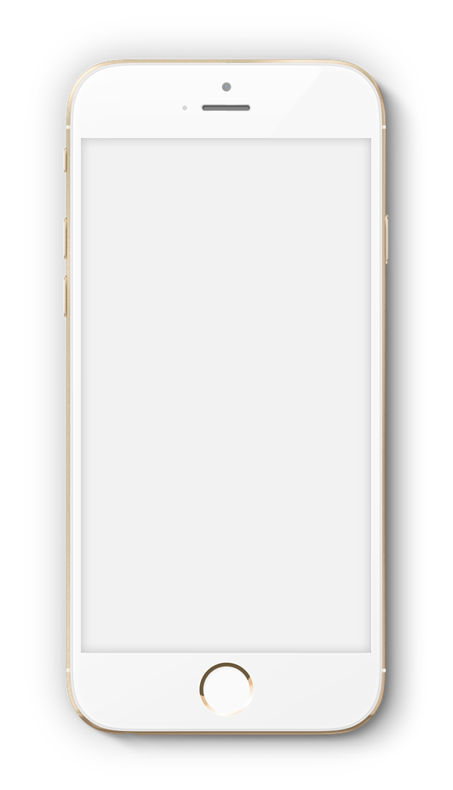
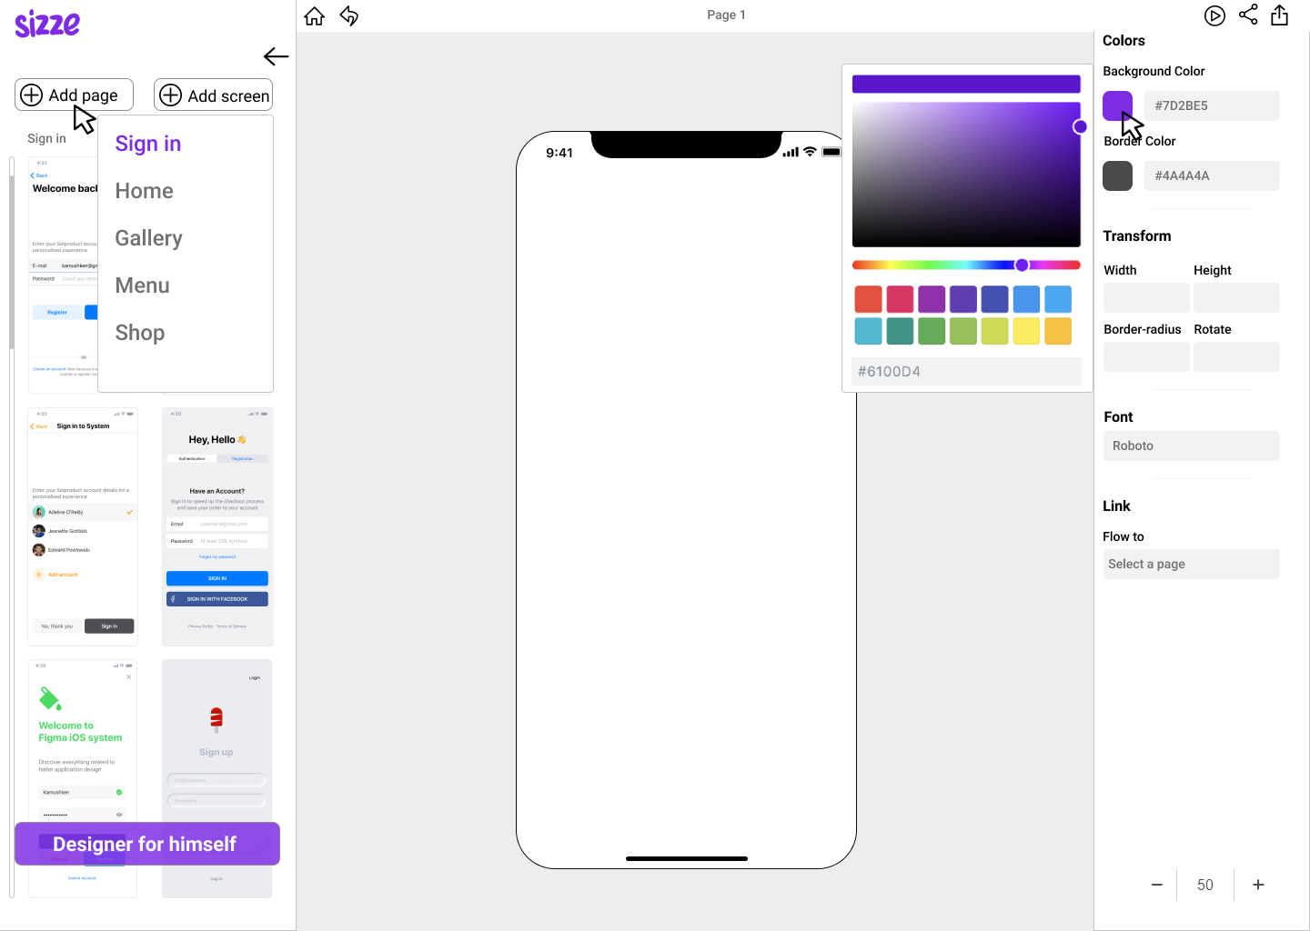
Наглядная демонстрация работы решения
2

Slide 3

Проблематика
Программная реализация редактора мобильных экранов и веб-сервисов достаточно примитивна, не удобна для пользователя, так как его возможности ограниченны, а функционал не интерактивный
3

Slide 4
Экономический эффект
Влияет ли решение на уменьшение организационных/операционных/человеческих ресурсах затрат компании /организации
4

Slide 5






Реализация решения
2 Mobile-dev
(Android, iOS)
3 Backend
2 Designer
2 Frontend
3-4 месяца
1,5 млн. руб.
5

Slide 6
Масштабируемость решения
6

Slide 7
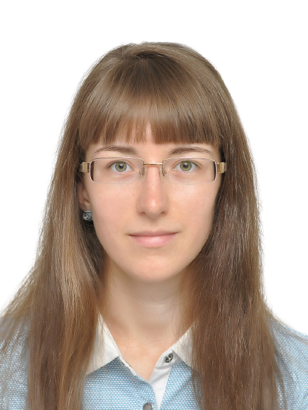
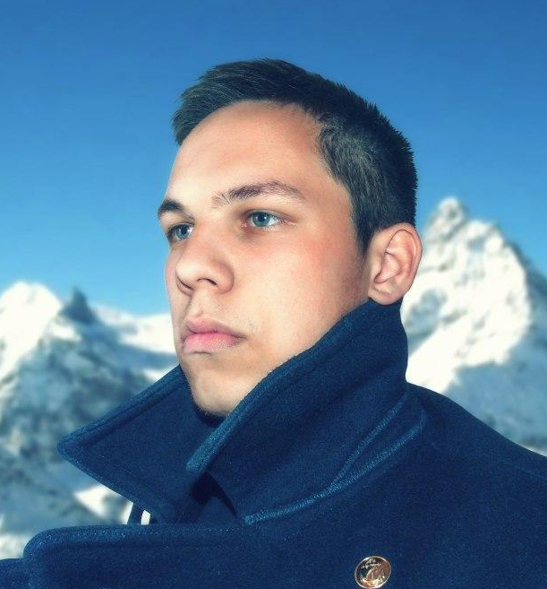
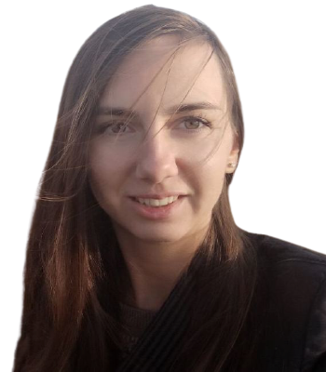


Наша команда
Перелыгина
Вера Николаевна
Frontend
Пешков Игорь Александрович
Fullstack
Пчелинцева Еватерина Михайловна
Design
+7 (914) 620-08-94
+7(914)780-18-23
+7(914)782-84-43
Камчатский край,
Петропавловск-Камчатский
7

Slide 8
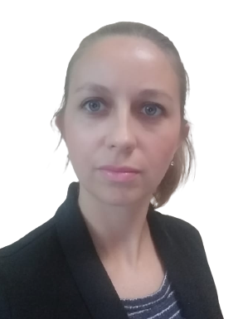
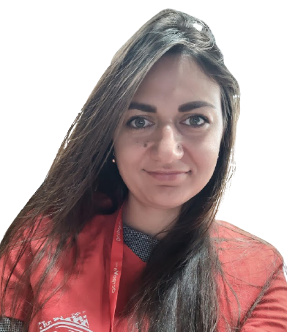

Наша команда
Яровая Светлана Викторовна
Presentation
Бороздина Наталья Викторовна
Presentation
+7 (914) 648-92-08
+7 (914) 091-71-33
Сахалинская область,
г. Макаров
8

Slide 9
Почему мы должны победить?
Мы молодая и перспективная молодежь Дальнего Востока.
Камчатка и Сахалин это часть нашей большой необъятной страны. Наша командная работа нацелена на обеспечение динамки цифровизации во всех сферах жизни и отраслях экономики, чтобы уже в обозримой перспективе приблизиться к выполнению национальной цели, сформулированной Президентом страны, и чтобы все наши цифровые инициативы помогли достичь качественного улучшения в жизни людей
9

Slide 10
Спасибо за внимание!

